Slide 1
Consumidores y empresas
Microeconomía
Unidad3-clase3

Slide 2
Equilibrio del mercado
Situación en la que el precio ha alcanzado un nivel en el que la cantidad ofrecida y la cantidad demanda se igualan.
Situación en la que el mercado “se vacía”.
Situación en la que no existen excesos de demanda ni de oferta.
Situación en la que se compatibilizan los planes de los participantes del mercado: demandantes y oferentes.

Slide 3
Equilibrio del mercado
Precio de equilibrio,Px*
El precio que hace coincidir (que equilibra) cantidad ofrecida y cantidad demandada.
Gráficamente, es el precio para el que las curvas de oferta y de demanda se cortan.
Cantidad de equilibrio, Qx*
Cantidad ofrecida y demandada al precio de equilibrio.
Gráficamente, es la cantidad para la que las curvas de oferta y de demanda se cortan.

Slide 4
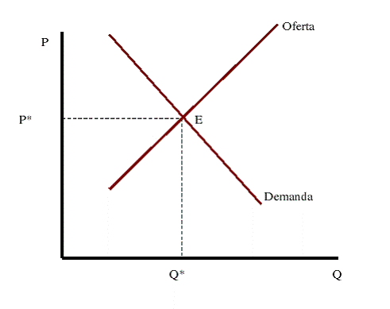
Equilibrio de mercado

Slide 5
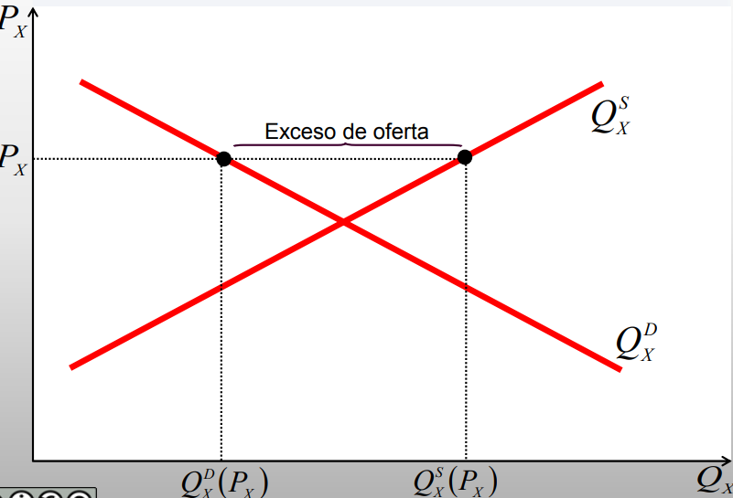
Desequilibrio de mercado: exceso de oferta

Slide 6
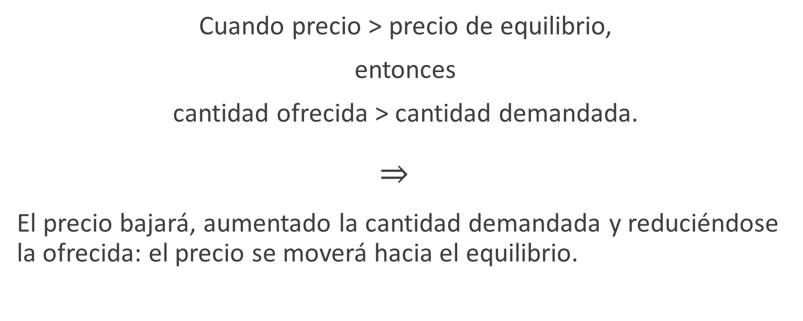
Desequilibrio de mercado: exceso de oferta
Cuando precio > precio de equilibrio,
entonces
cantidad ofrecida > cantidad demandada.
$$⇒$$
El precio bajará, aumentado la cantidad demandada y reduciéndose la ofrecida: el precio se moverá hacia el equilibrio.

Slide 7
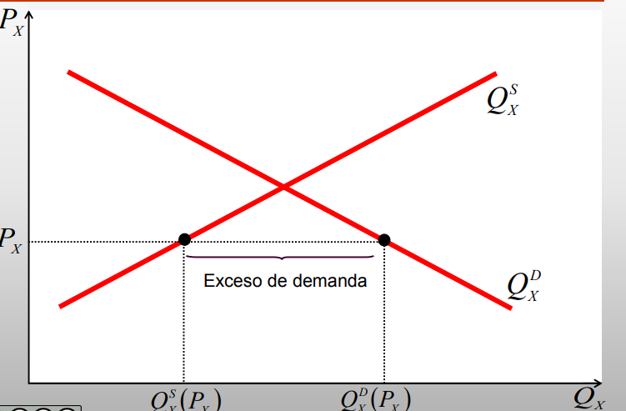
Desequilibrio de mercado: exceso de demanda (escasez)

Slide 8
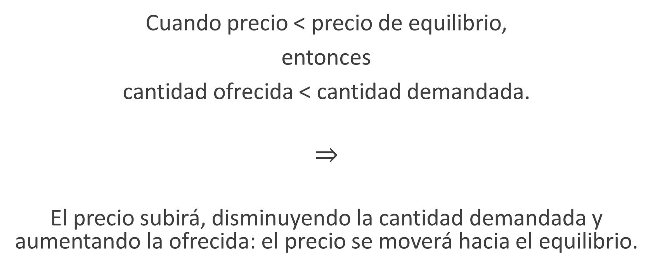
Desequilibrio de mercado: exceso de demanda (escasez)
Cuando precio < precio de equilibrio,
entonces
cantidad ofrecida < cantidad demandada.
$⇒$
El precio subirá, disminuyendo la cantidad demandada y aumentando la ofrecida: el precio se moverá hacia el equilibrio.

Slide 9
Mercado: segmentación
La segmentación de mercado es un proceso que consiste en dividir el mercado total de un bien o servicio en varios grupos más pequeños e internamente homogéneos. Así que se podría decir que la segmentación es conocer realmente a los consumidores y supondrá uno de los elementos decisivos en el éxito de una estrategia de marketing de una empresa, ya que la segmentación es también un esfuerzo por mejorar la precisión del marketing de una empresa.

Slide 10
Mercado: Tipo de segmentación
Se han propuesto diversos tipos de segmentación o clasificación de los potenciales clientes en función de diferentes tipos de variables. Una segmentación común consiste en usar los siguientes cinco tipos de variables.
Geográfica: Se divide por países, regiones, ciudades, o barrios.
Demográfica: Se dividen por edad, etapa del ciclo de vida y por su género.
Psicográfica: Se divide según la clase social, el estilo de la vida, la personalidad y los gustos.
Socioeconómicos: Se divide por el nivel de ingresos, el estilo de vida, etc.
Conductual: Se divide de acuerdo a las conductas, beneficios pretendidos, lealtad a la marca y actitud ante el producto.

Slide 11
Mercado: Tipo de segmentación
En la segmentación de mercado existen varios tipos, que son los siguientes:
Estrategia Diferenciada: aquí se debería desarrollar un marketing-mix distinto para cada uno de los segmentos objetivos detectados y ofrecer un producto adaptado a las necesidades de cada uno de estos segmentos.
Estrategia Indiferenciada: este tipo de segmentación considera satisfacer necesidades distintas de cada uno de los segmentos con una única oferta comercial. Para conseguirlo, se basa en las características comunes de los segmentos.
Estrategia Concentrada: esta es la estrategia del especialista, el cual concentra sus esfuerzos en dirigirse a uno o pocos segmentos en los que se posea una ventaja comparativa.

Slide 12
Producción-Factores de producción
Los factores de producción son los recursos que una empresa o una persona utiliza para crear y producir bienes y servicios.
En la teoría económica se considera que existen tres factores principales de producción: el capital, el trabajo y la tierra.
El capital: Se refiere a todos aquellos bienes o artículos elaborados en los cuales se ha hecho una inversión y que contribuyen en la producción, por ejemplo máquinas, equipos, fábricas, bodegas, herramientas, transporte, etc. Todos estos se utilizan para producir otros bienes o servicios. En algunas circunstancias, se denomina capital al dinero, sin embargo, dado que el dinero por sí solo no contribuye a la elaboración de otros bienes, no se considera como un factor de producción.
El trabajo: Se refiere a todas las capacidades humanas, físicas y mentales que poseen los trabajadores y que son necesarias para la producción de bienes y servicios.
La tierra: Este factor de producción no se refiere únicamente a la tierra en sí (el área utilizada para desarrollar actividades que generen una producción, cría de ganado, siembra de cultivos, construcción de edificios de oficinas, etc.). En el factor tierra también se incluyen todos los recursos naturales de utilidad en la producción de bienes y servicios, por ejemplo los bosques, los yacimientos minerales, las fuentes y depósitos de agua, la fauna, etc. El valor de la tierra depende de muchos factores, por ejemplo de la cercanía a centros urbanos, del acceso a medios de comunicación, de la disponibilidad de otros recursos naturales (como los que se mencionaron anteriormente), del área, etc.

Slide 13
Producción -Función
En ese caso la función de producción F() es una función monótona creciente en las variables capital (K), trabajo (L) y otros factores de producción (R_{i}), siendo la producción Y se tiene:
Y=F(K,L,Ri)

